Slide 1
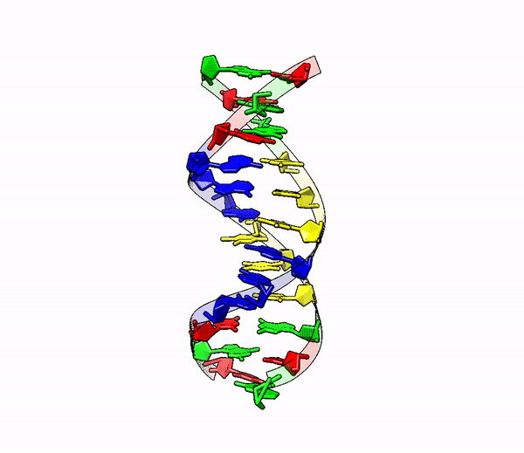

Декабрьские страсти
Матвей Вологжин
Магистрант | 1 курс (Faculty of Physics)
15/12/2025

Slide 2

ЧАСТЬ I
НАУЧКА

Slide 3
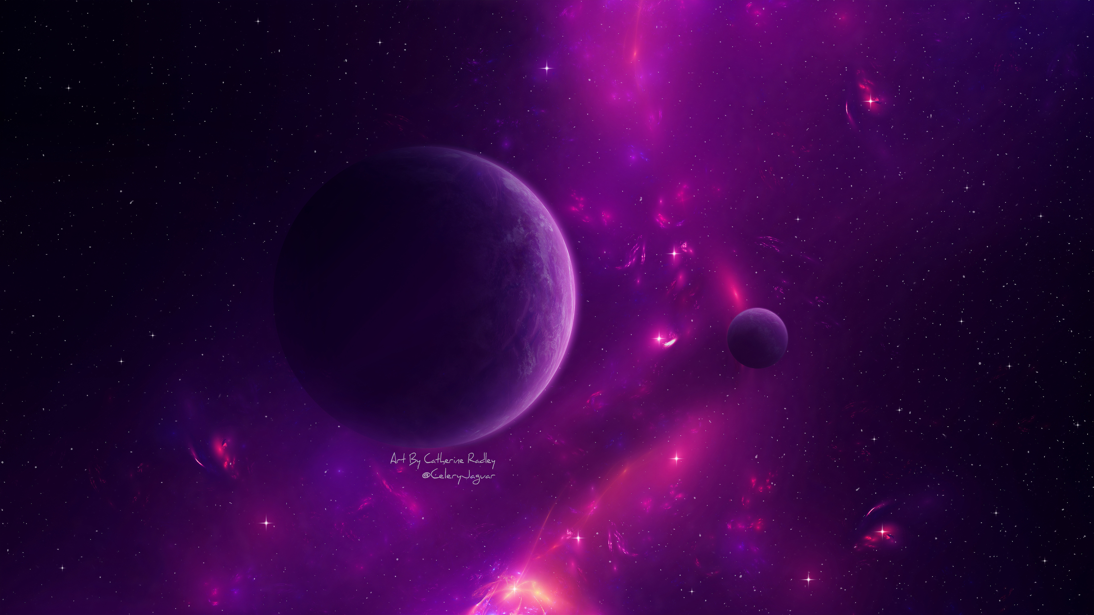
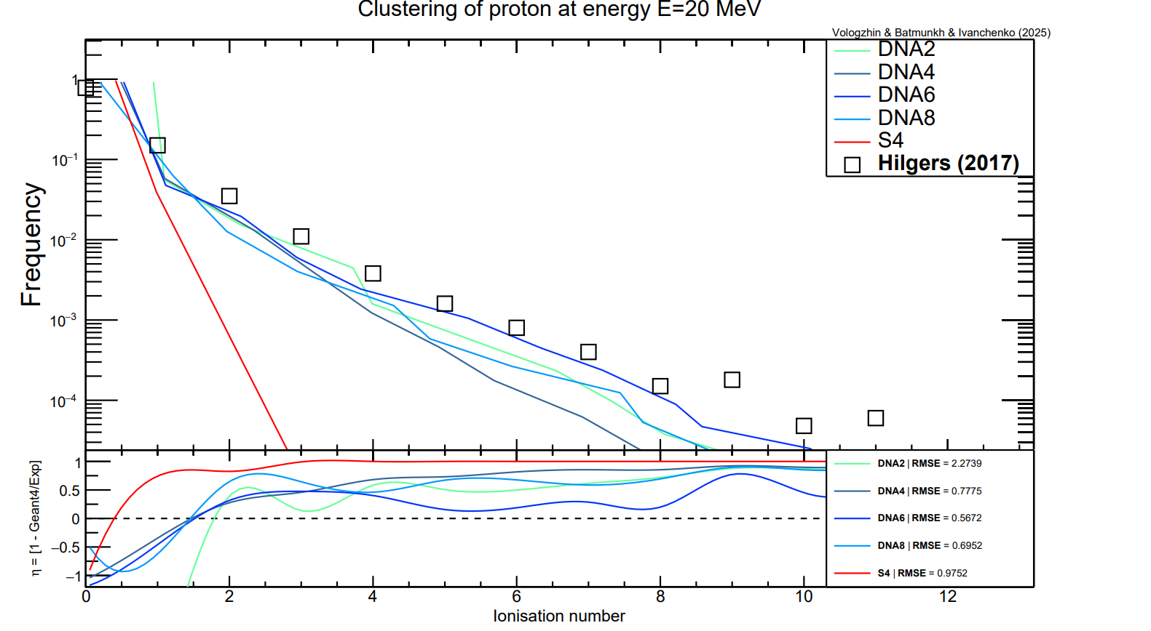

Geant4: Стажировка INTEREST
matvey.vologzhin@mail.ru

Slide 4
Geant4: Распределение кластеров
matvey.vologzhin@mail.ru

Slide 5
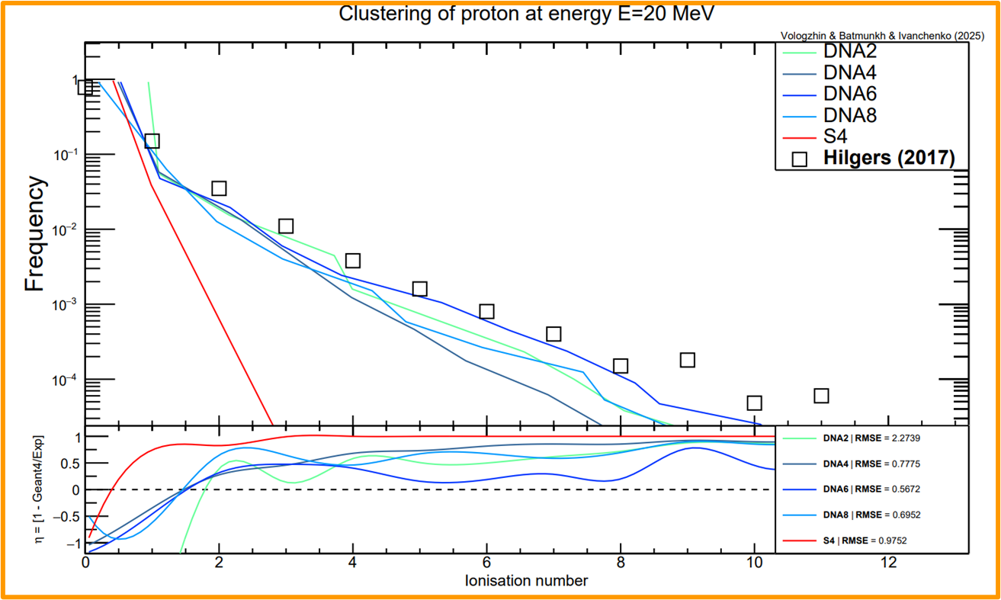
Geant4: Распределение кластеров
matvey.vologzhin@mail.ru

Slide 6
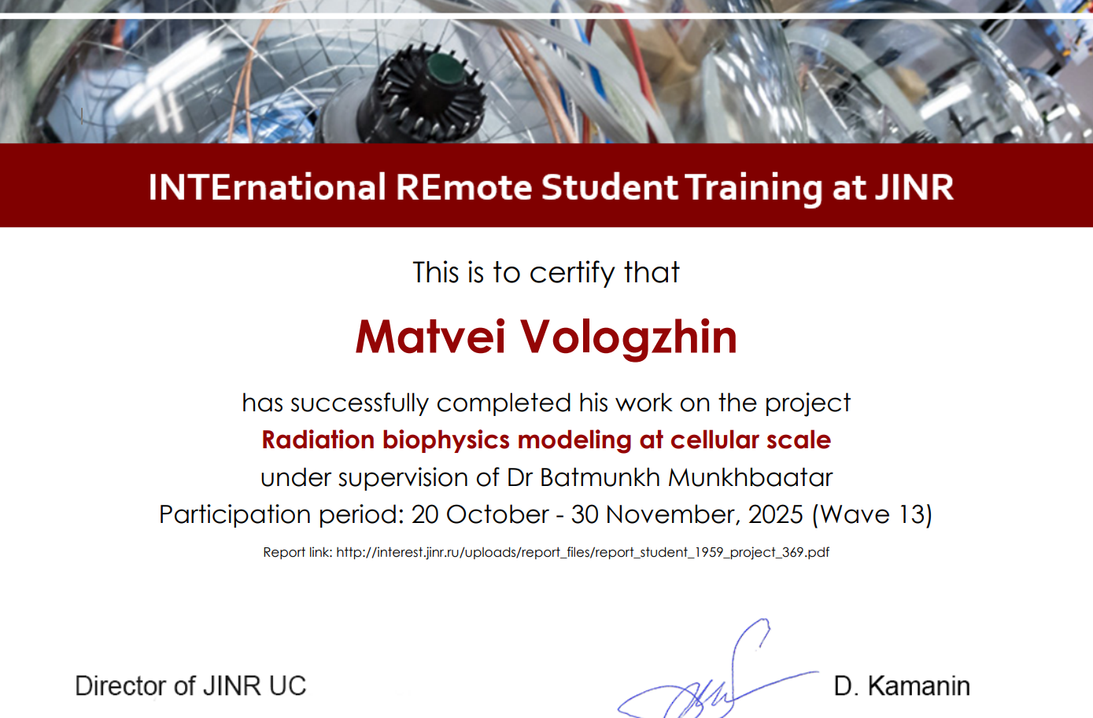
Стажировка: INTEREST
matvey.vologzhin@mail.ru

Slide 7
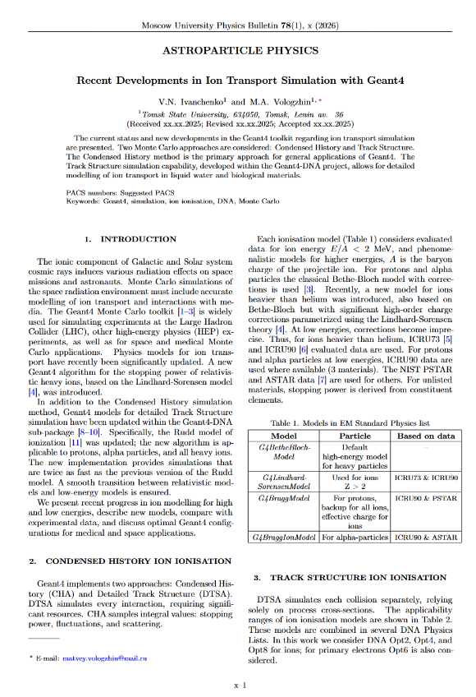
Статья: XXII LomCon
matvey.vologzhin@mail.ru

Slide 8
ЧАСТЬ II
ЧТО ТАМ ВНЕ НАУЧКИ?

Slide 9

Цифровые кафедры: Трудности
Сколько приняли студентов?
Примерно 140 человек
Сколько живых?
Порядка 125 человек
Какие трудности?
Грубые студенты: отсутствие конструктивной критики при отзывах
Нарушение дедлайнов
Игнорирование
matvey.vologzhin@mail.ru

Slide 10
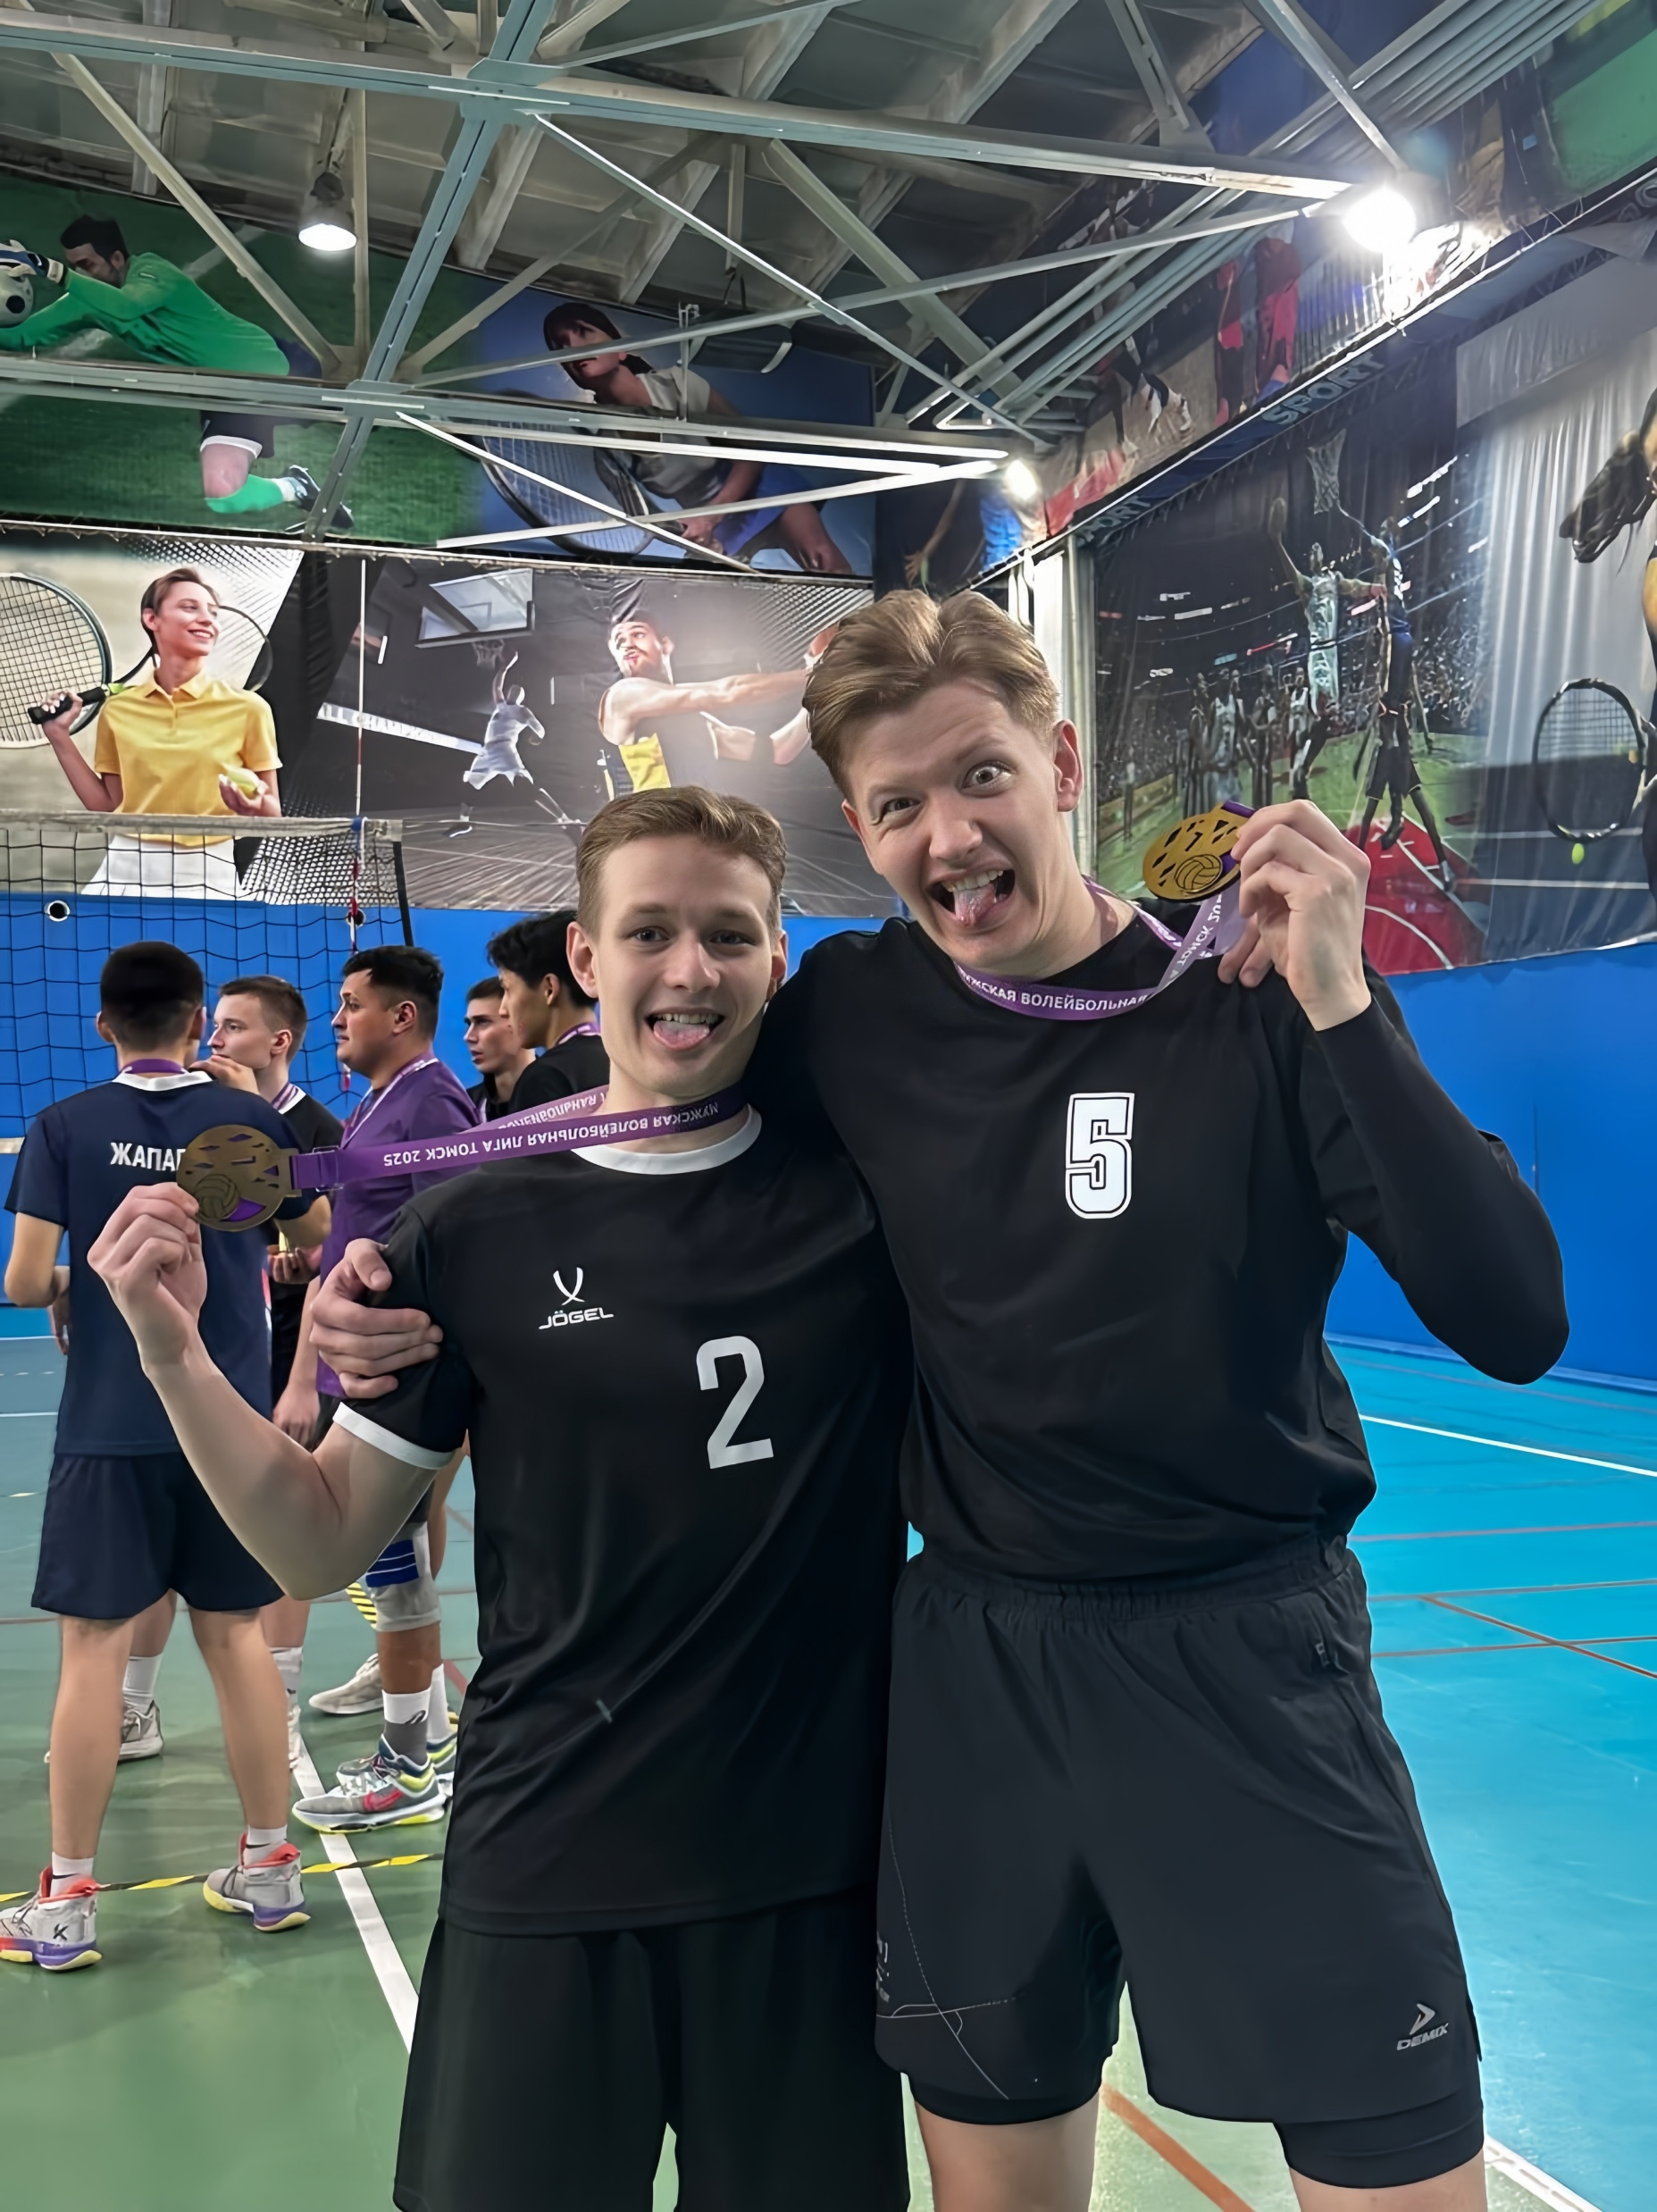
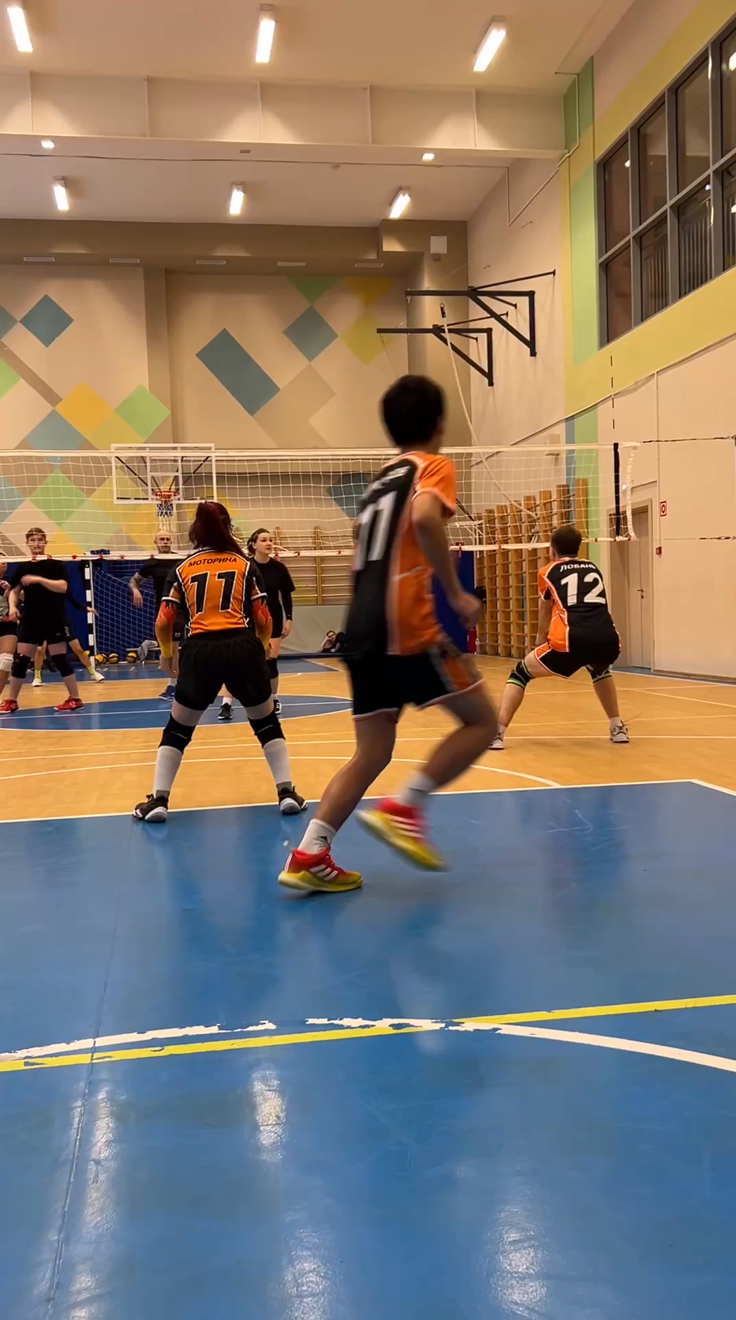
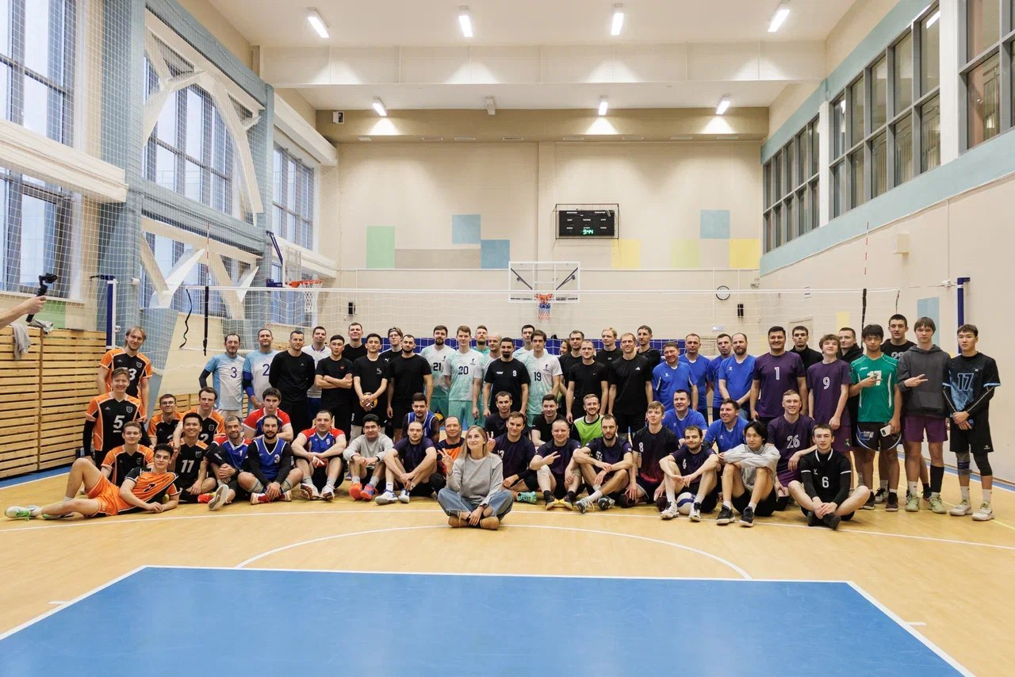
Волейбол: Турниры
1 место из 10 на Томской области 🏆
(7.12.2025)
4 место из 10 на Томской области 🏆
(1.11.2025)
11 место из 12 на Томской области 🏆
(14.12.2025)
matvey.vologzhin@mail.ru

Slide 11

Спикер: Образовательный курс «Прокачайся»
matvey.vologzhin@mail.ru

Slide 12
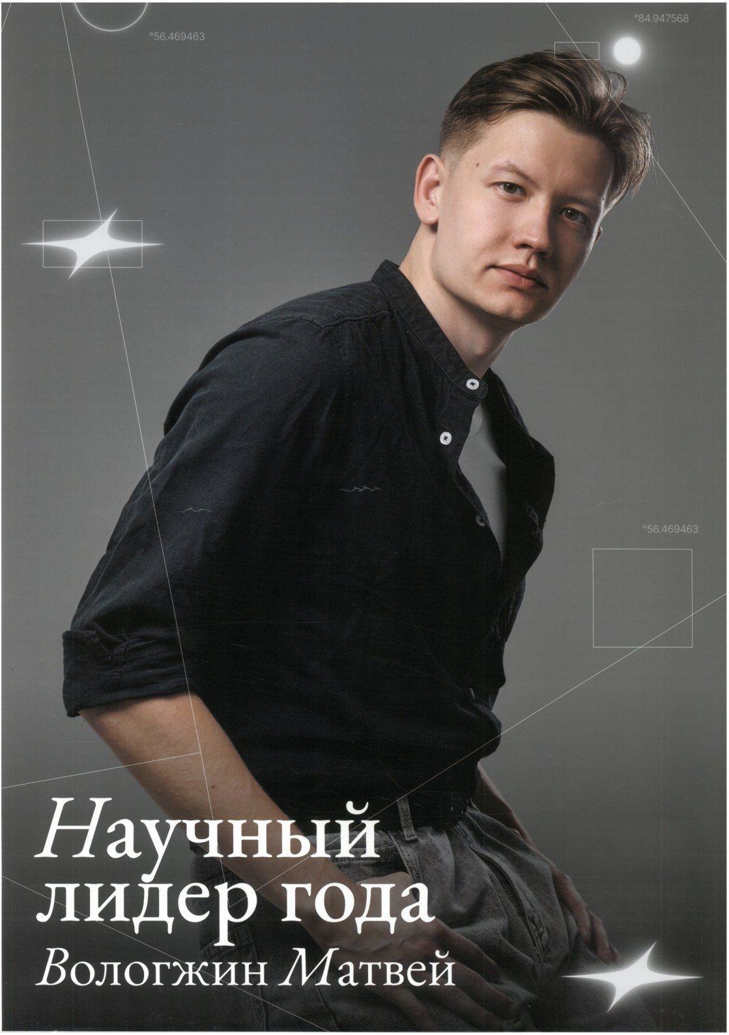
Премия: Номинация на итогах года
matvey.vologzhin@mail.ru

Slide 13
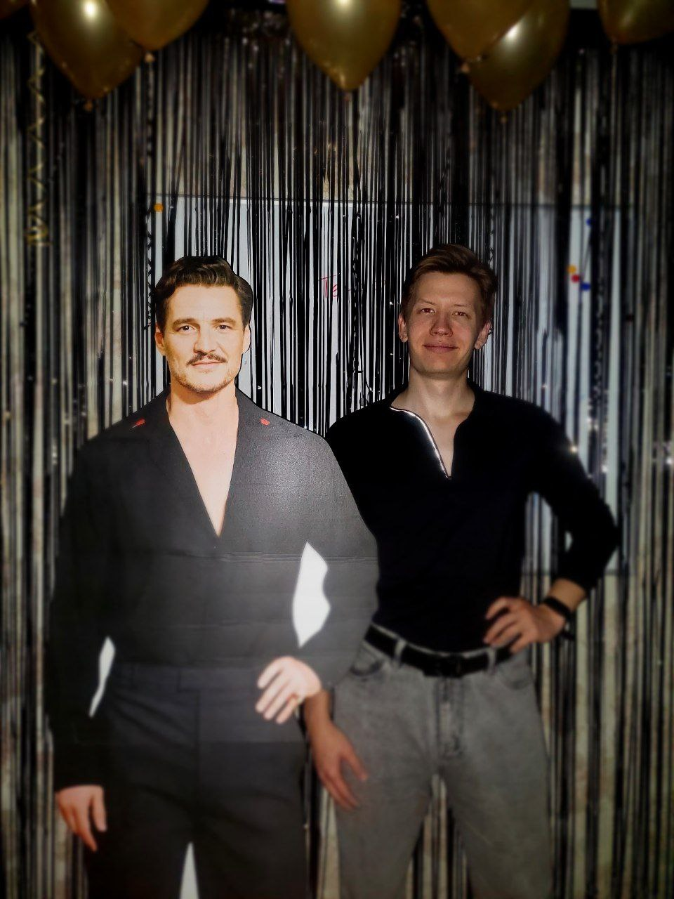
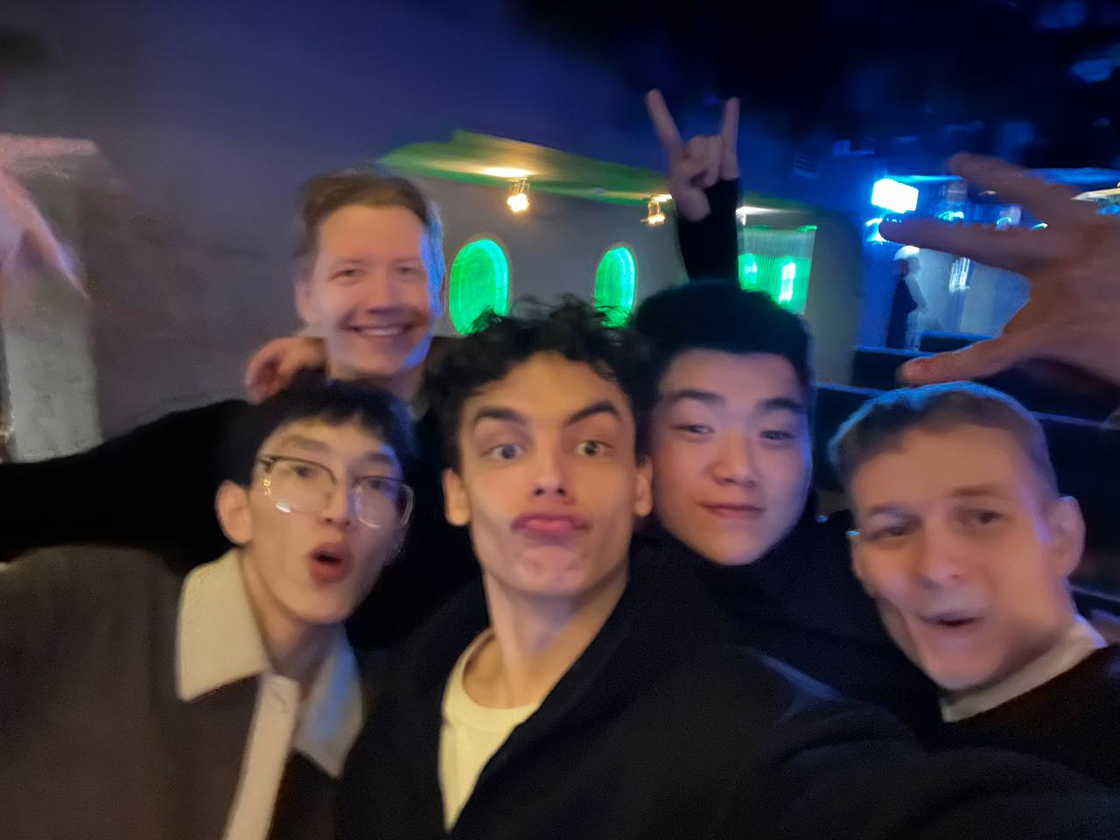
🎂 День рождения 🎂
matvey.vologzhin@mail.ru

Slide 14
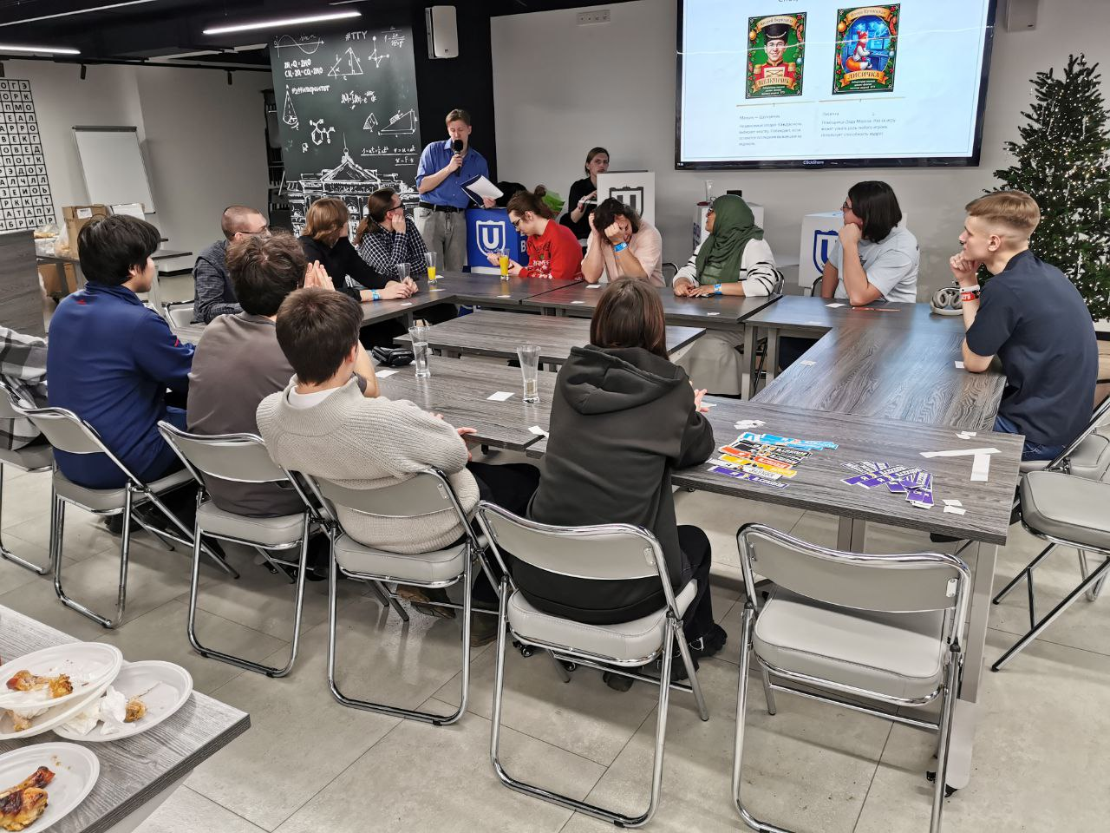
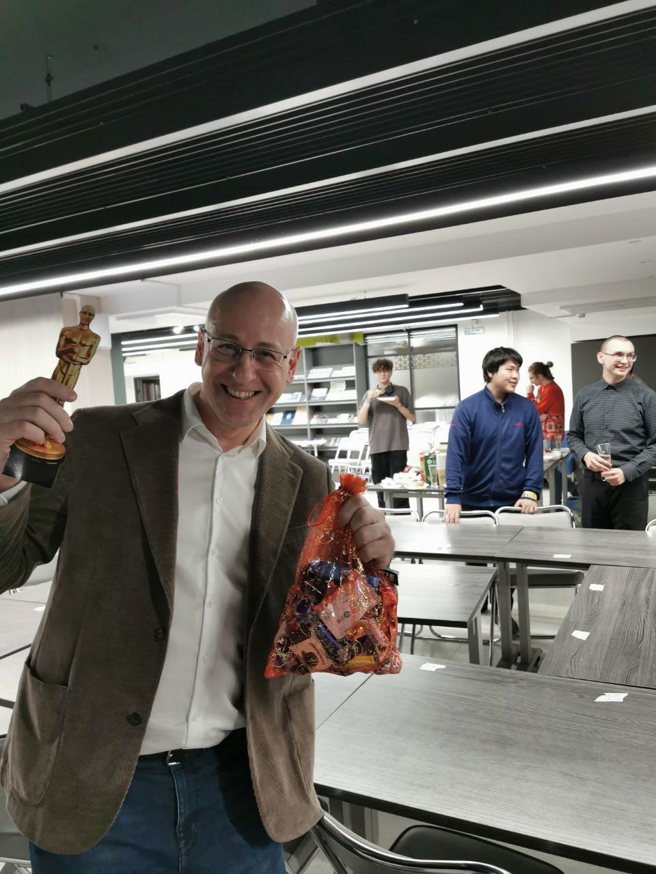
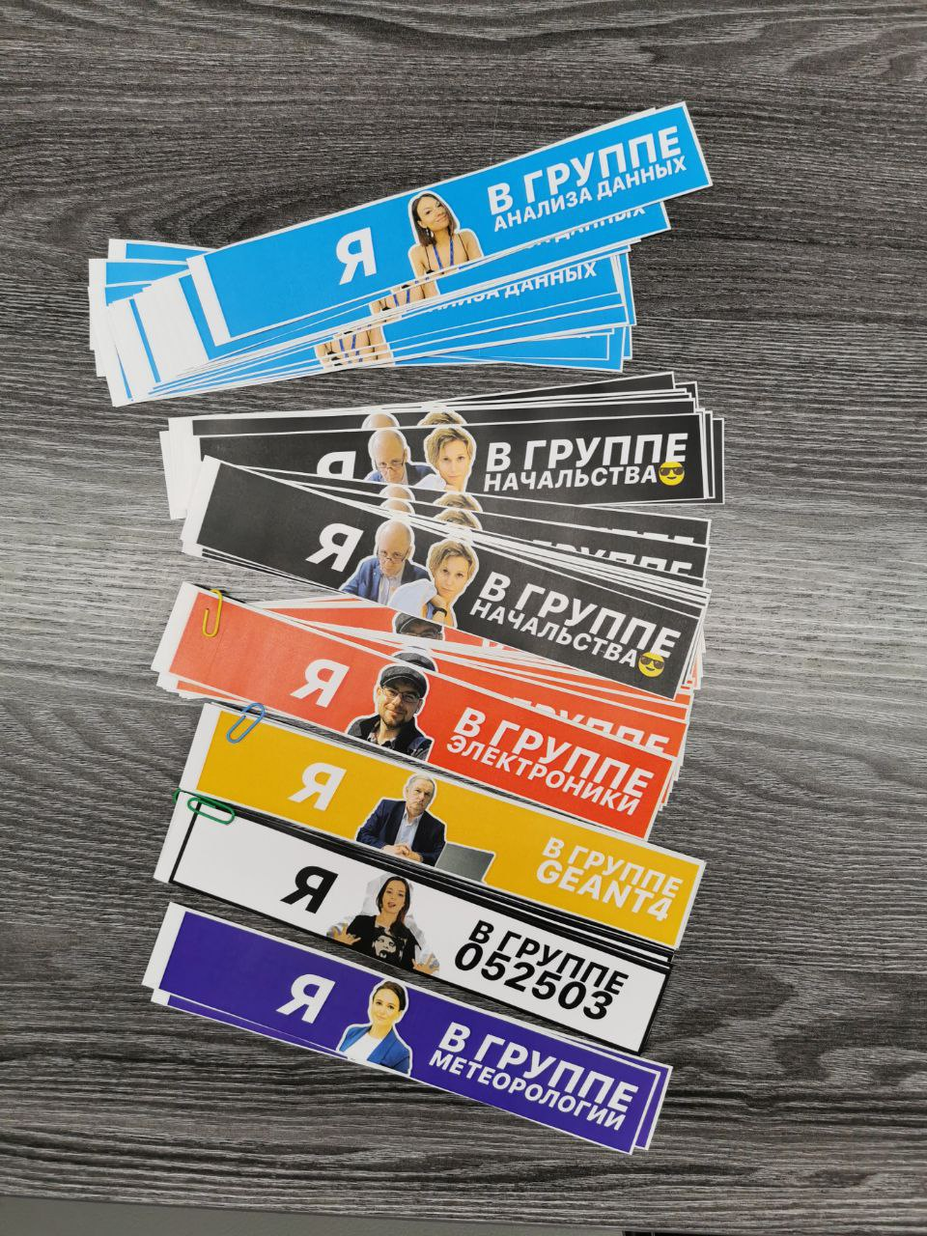
🍰 Корпоратив 🍰
matvey.vologzhin@mail.ru

Slide 15
ЧАСТЬ III
РЕЗУЛЬТАТЫ & ПЛАНЫ

Slide 16
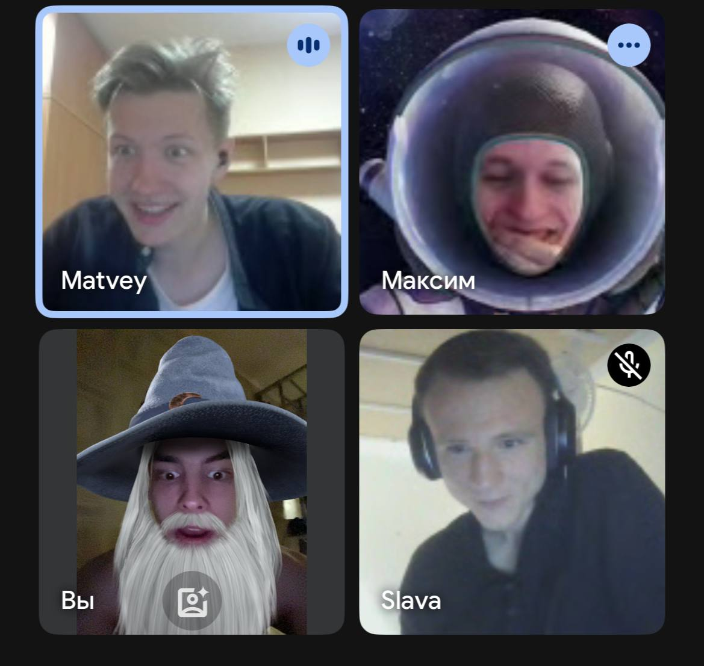
Планы: 16.12.2025 – 31.01.2026
15/01: Готовиться к поездке в Иркутскую областьи – олимпиадный тренер🤔
28/12: Обсудить продолжение цифрового привлечения абитуриентов через онлайн-курсы🫠
18/12: Выступить на семинаре🎙️
16/12: Податься на ПГАС💵
23/12: Сдать дифф. Зачёт по курсу «Суперсимметрии»😎
31/01: Составить «дорожную» карту дальнейшего развития в Geant4-DNA на основе октябрьских митингов🫠
31/12: Продолжать деятельность цифрового куратора ✅
matvey.vologzhin@mail.ru

Slide 17



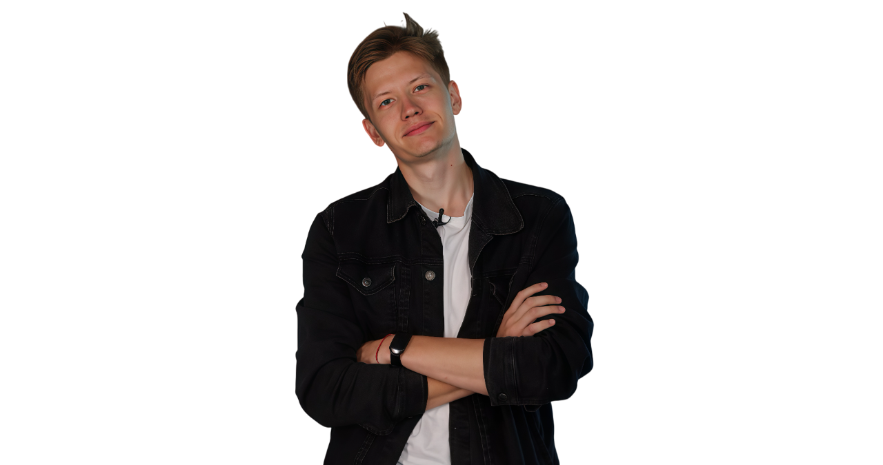
Спасибо за внимание!
matvey.vologzhin@mail.ru
matvey.vologzhin@mail.ru
Я, конечно, готов ответить на ваши вопросы
но мне лень интернет плохо в Томске ловит,
и вообще мне бежать надо!

Slide 18
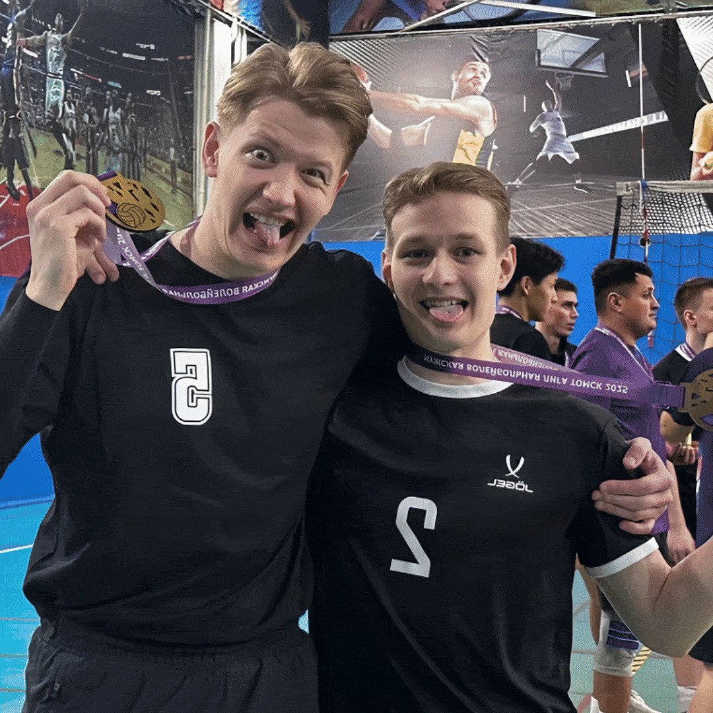
matvey.vologzhin@mail.ru
Вопросы?

